Slide 1

Essential Skills for Research Proposal
——Bibliometrix Literature Measurement
ZHU LIDI
WANG WENJUAN

Slide 2


Why ? 为什么使用文献计量？
科学出版物爆照性增长
文献综述的需求
文献计量可以提供
客观可靠的文献分析

Slide 3

Why use R ?
Bibliometrix包提供了
结构化分析
时间发展趋势分析
研究主题识别
学科边界识别
知识图谱
1.R语言是专业的统计学开发环境
2.Bibliometrix提供了强大的文献分析能力

Slide 4
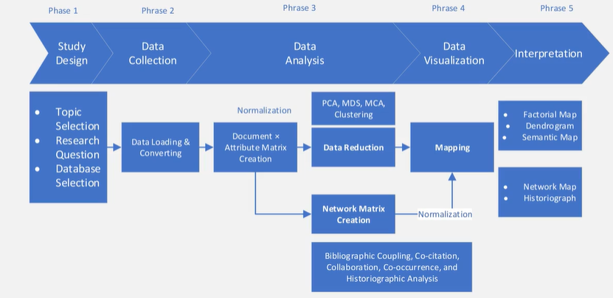
Literature Metrics Process

Slide 5
一、研究设计
方向选择
研究问题
数据库选择
innovation
management
国内——知网等
国外——WOS等

Slide 6
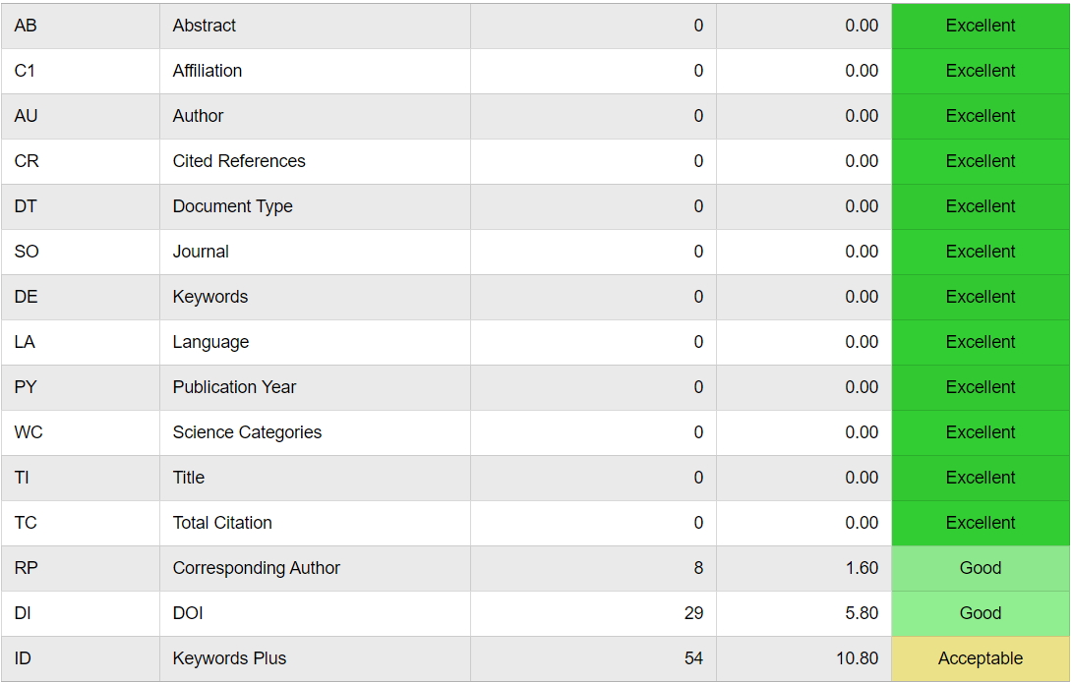
二、数据收集
Web of Science
引文

Slide 7
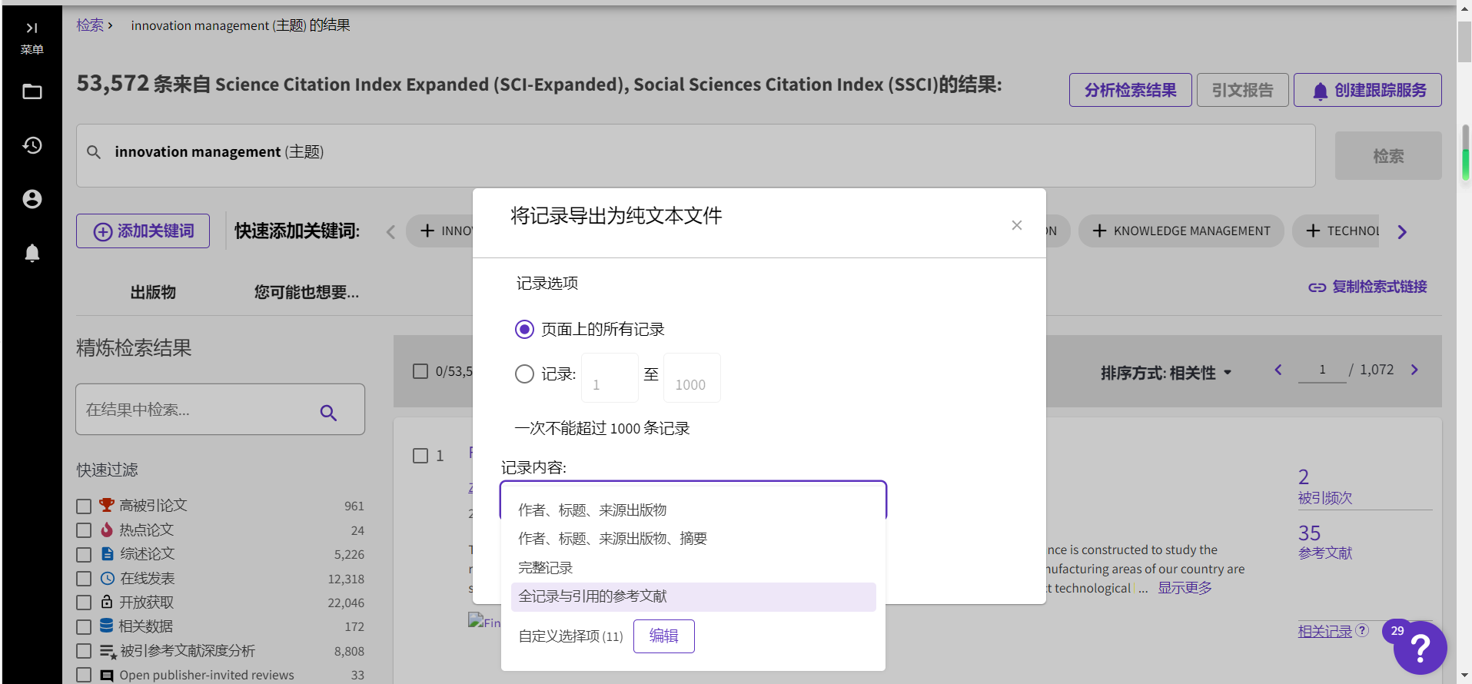
二、数据收集
Web of Science
引文
Bibliometrix转换为Rdata和excel

Slide 8
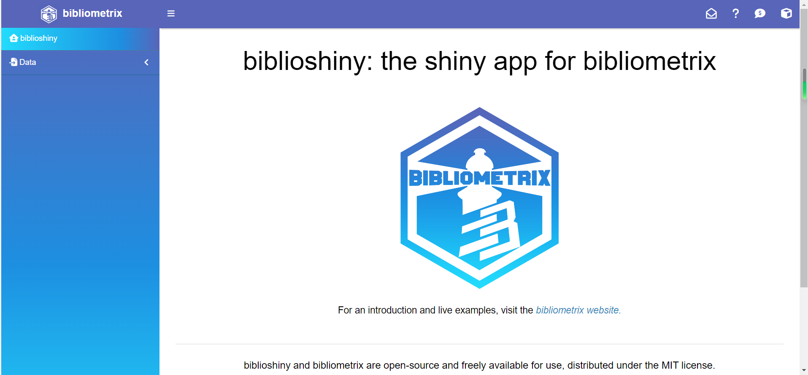
How to Launch Bibliometrix Software

Slide 9
How to Launch Bibliometrix Software
install.packages("bibliometrix", dependencies=TRUE)
library(bibliometrix)
biblioshiny()

Slide 10
三、数据分析
文献总数
文献来源
出版年月...

Slide 11
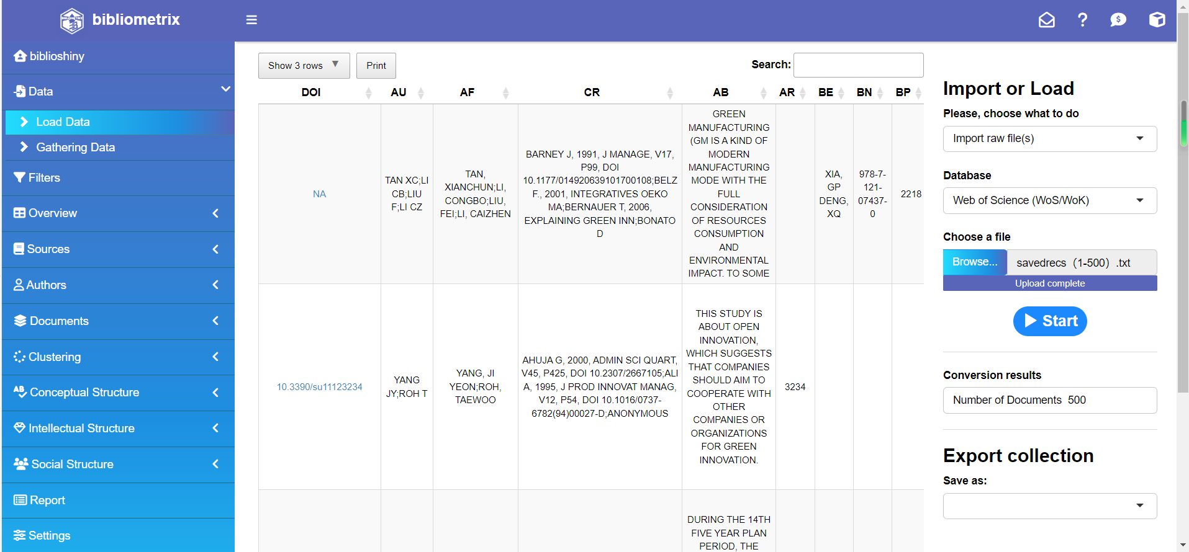
Data Analysis

Slide 12
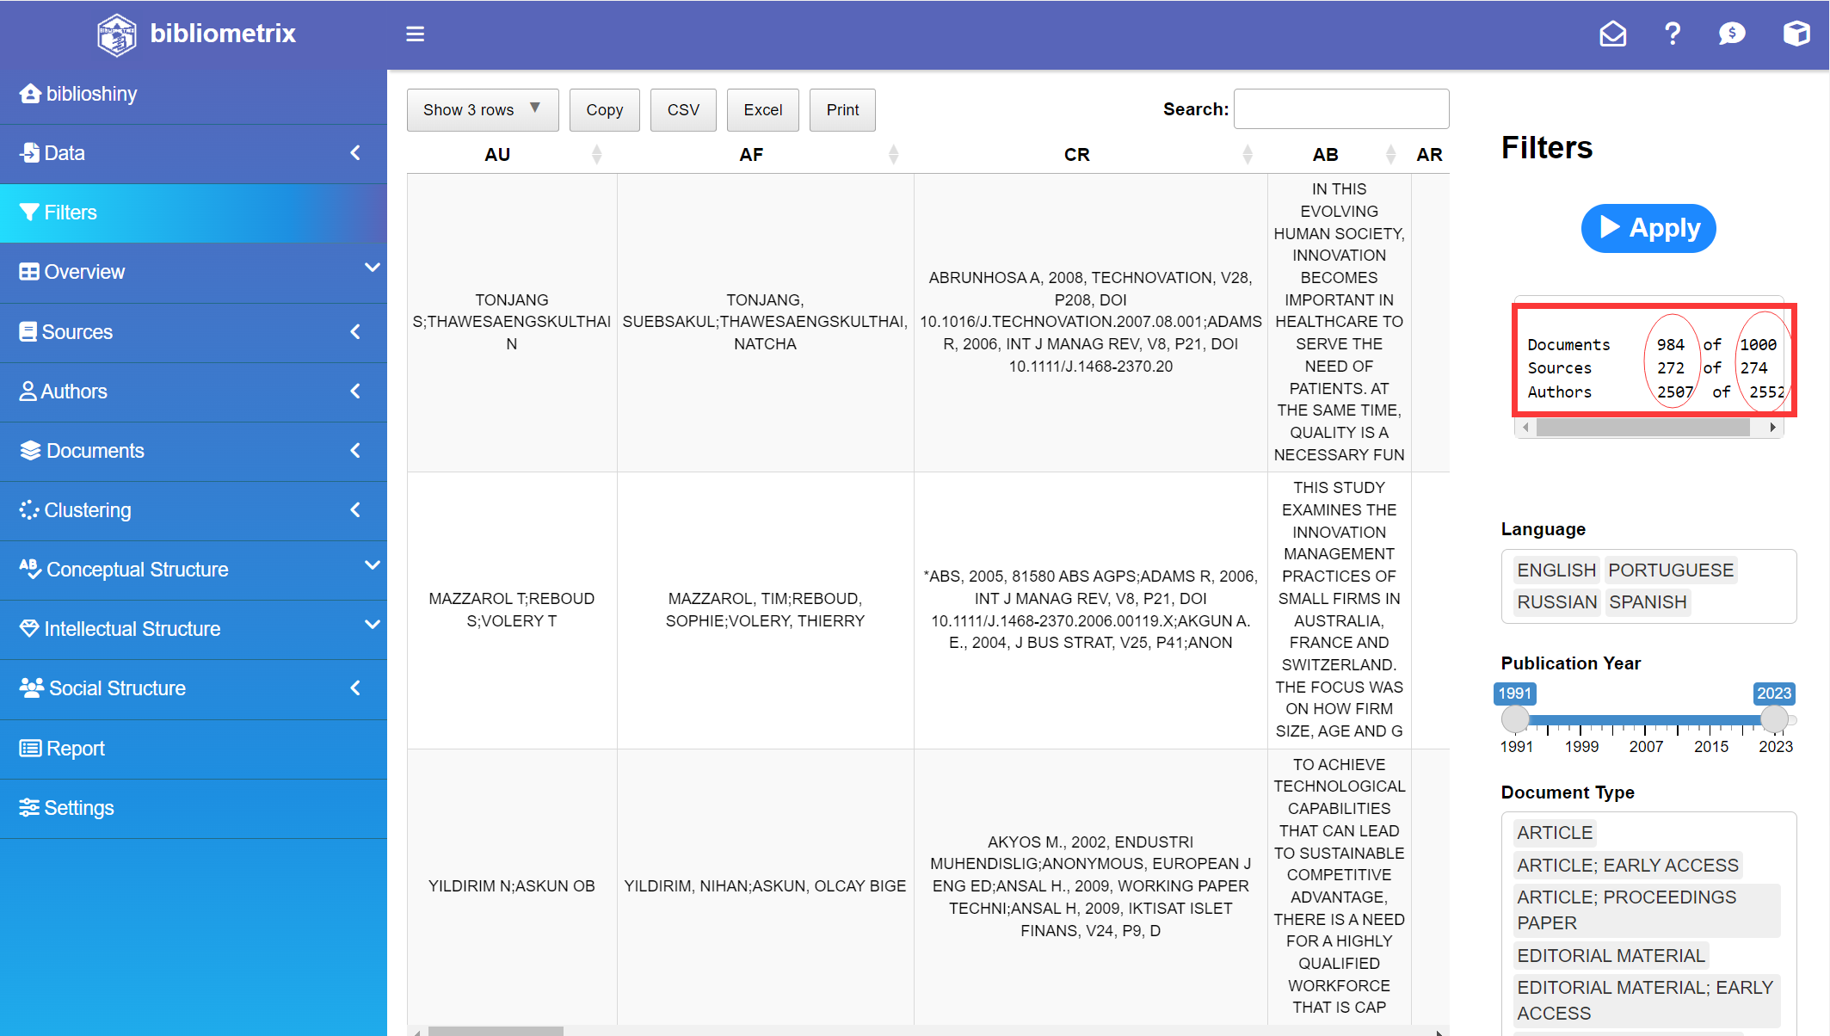
Data Analysis

Slide 13
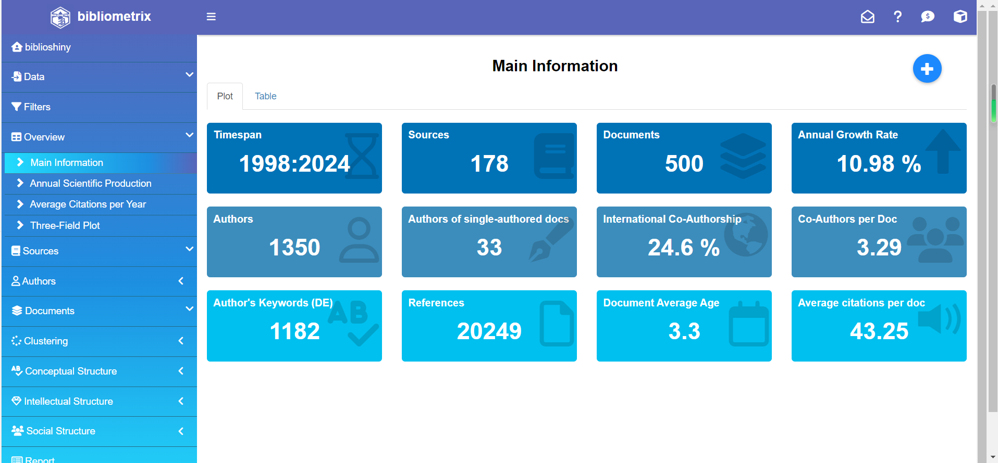
Data Analysis

Slide 14
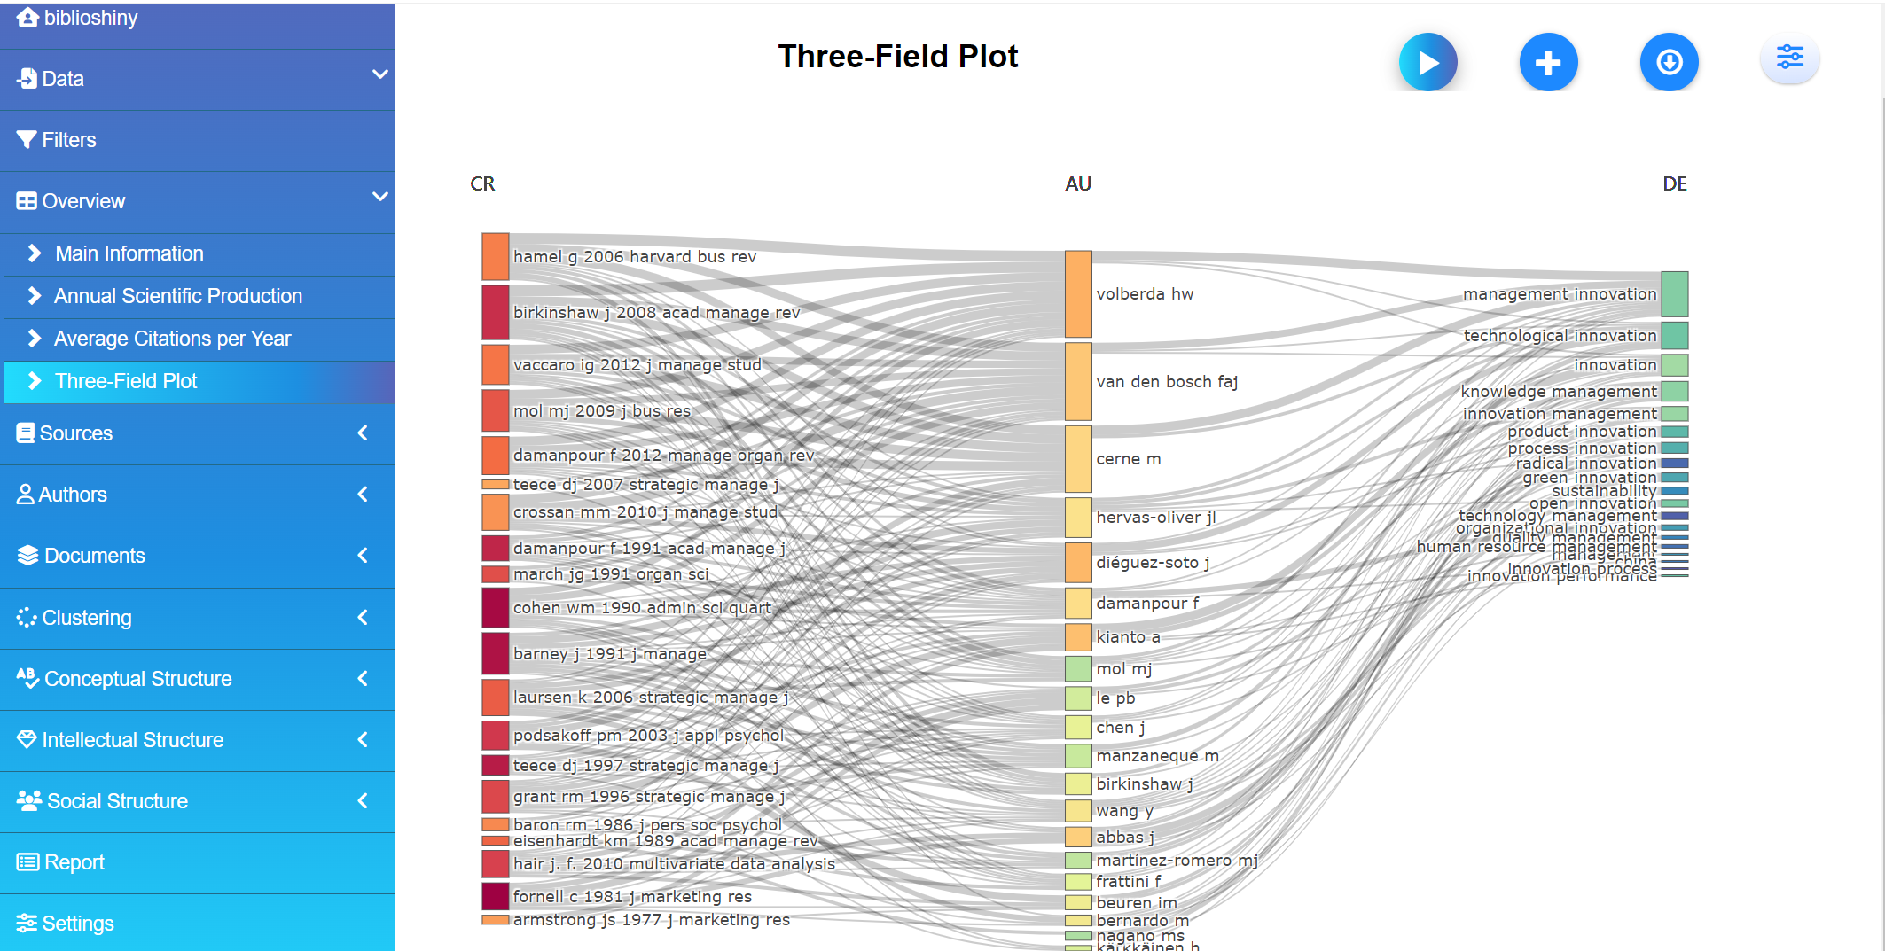
Data Analysis

Slide 15
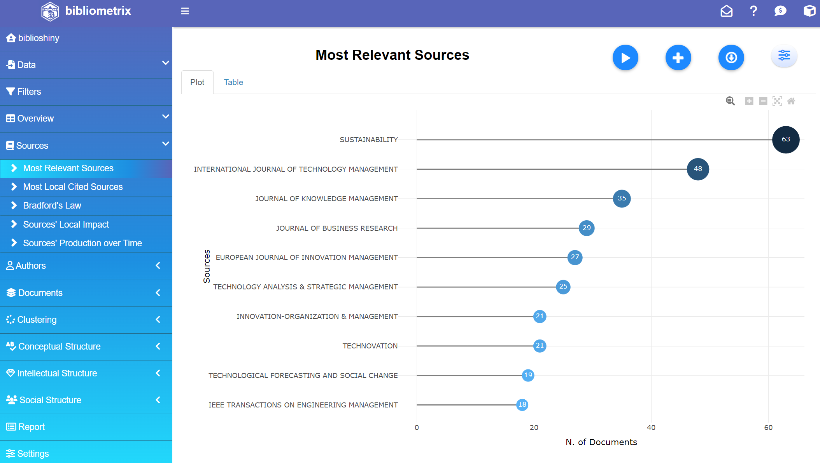
Data Analysis

Slide 16
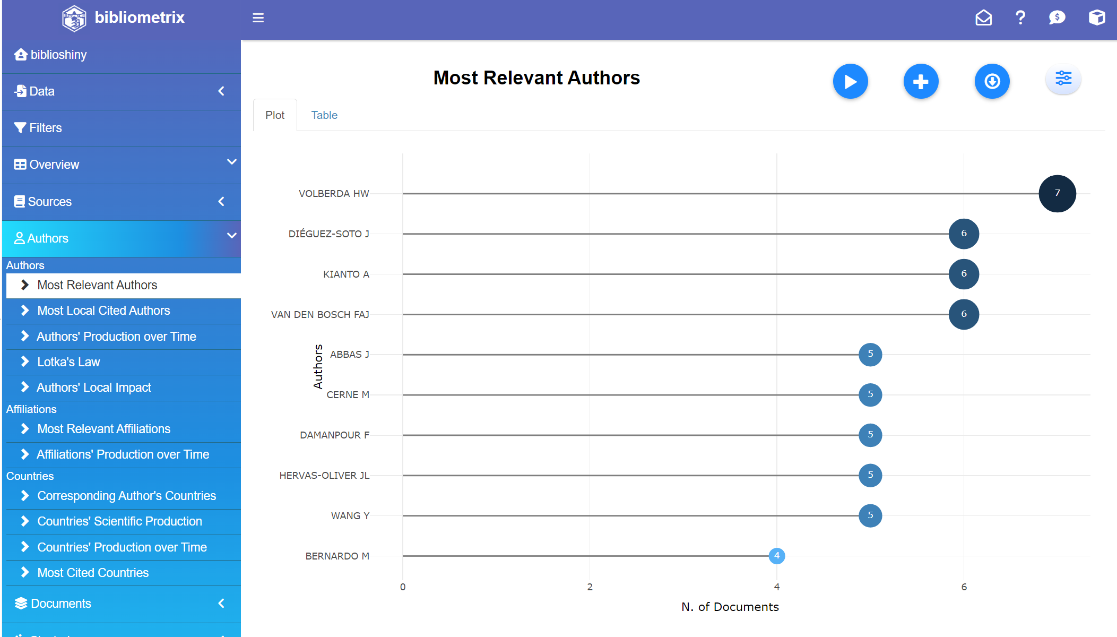
Data Analysis

Slide 17
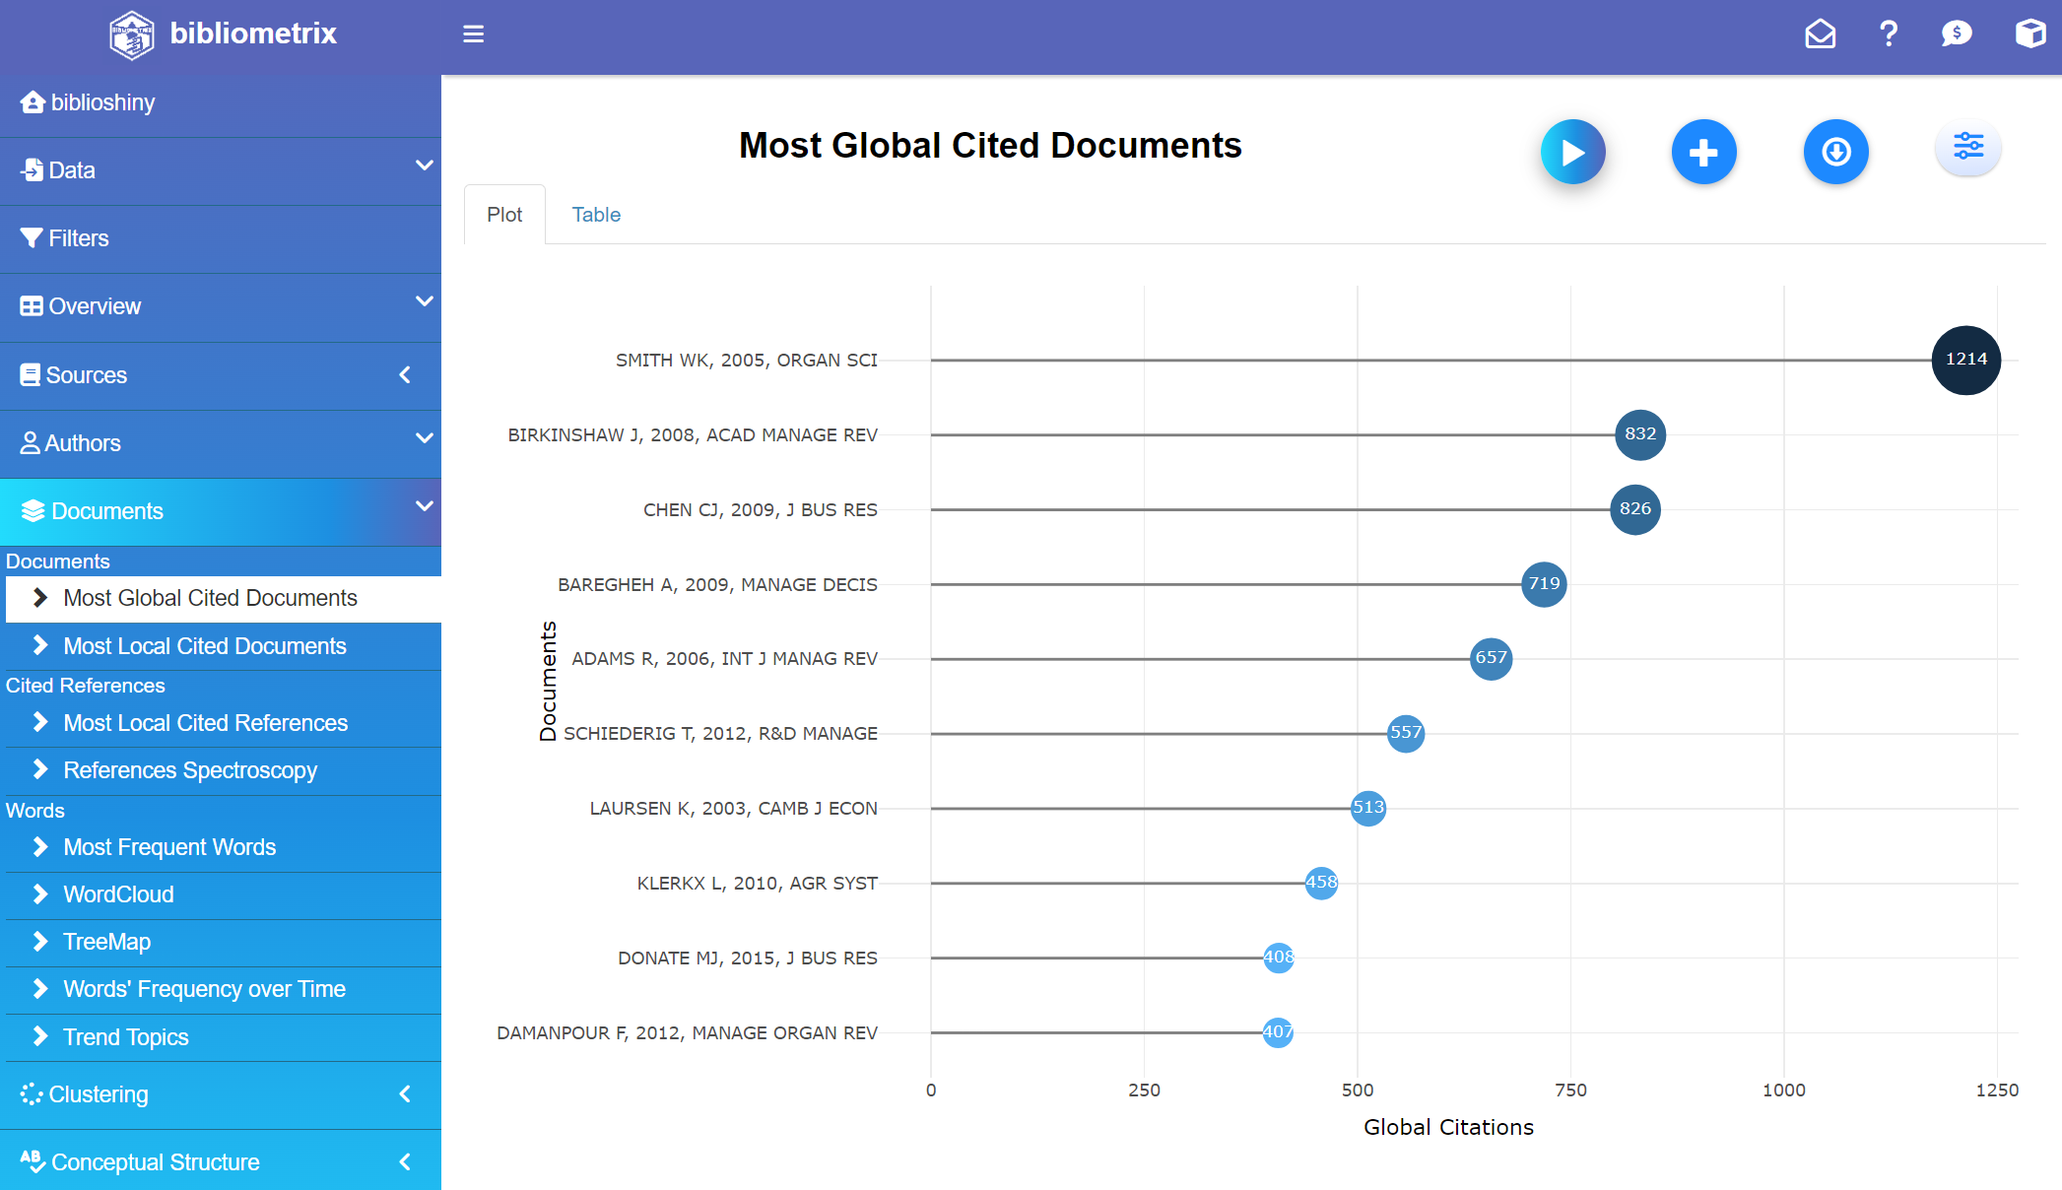
Data Analysis

Slide 18
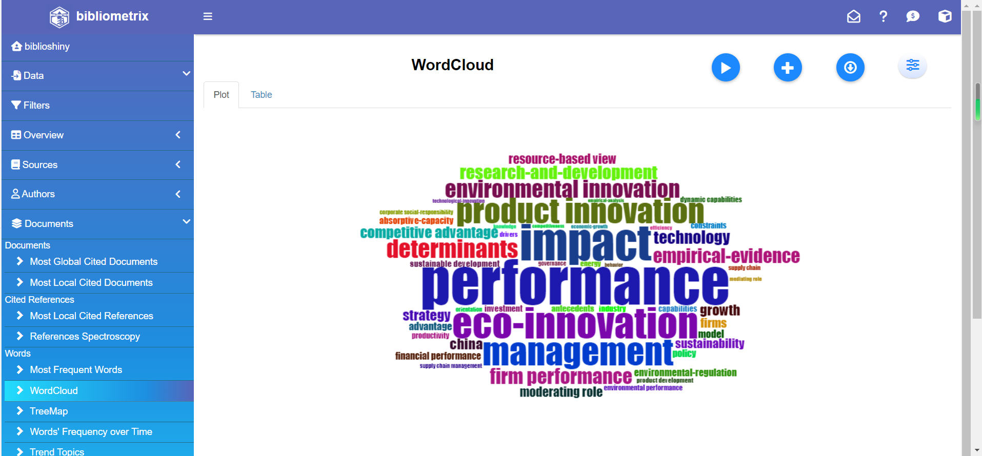
Data Analysis

Slide 19
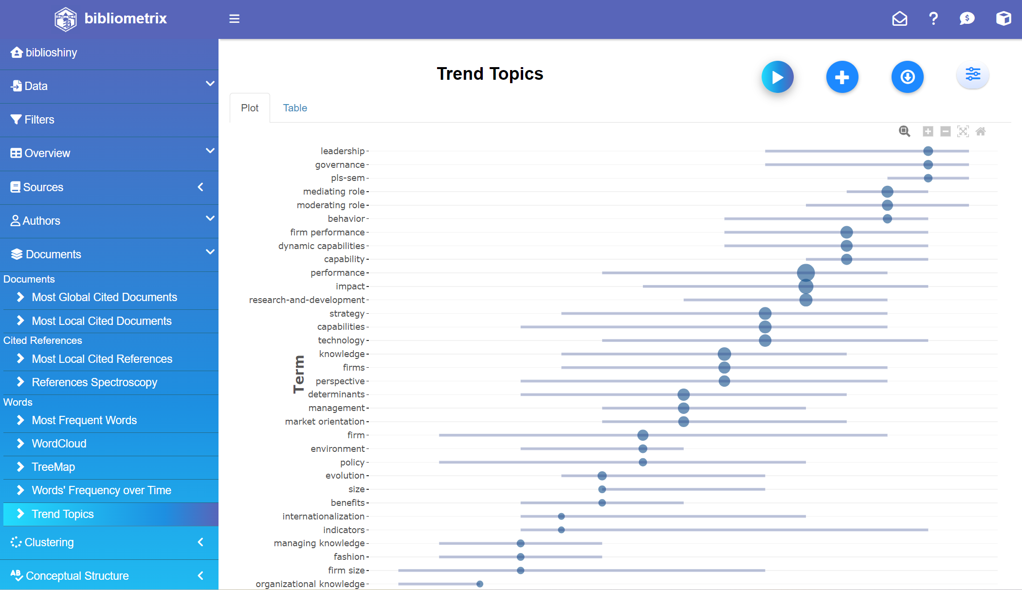
Data Analysis

Slide 20
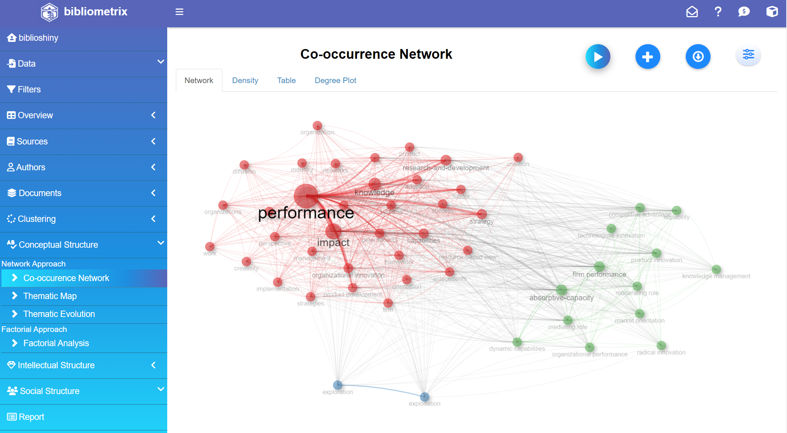
Data Analysis

Slide 21
THANKS
FOR YOUR ATTENTION
WANG WENJUAN
ZHU LIDI

